Slide 1
第四节 对面积的曲面积分
概念的引入
对面积的曲面积分的定义
对面积的曲面积分的计算法

Slide 2
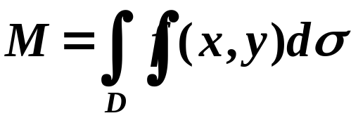
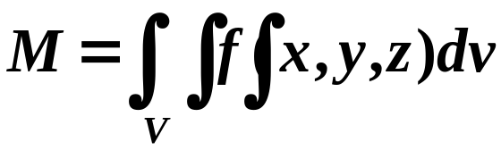
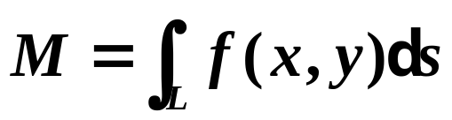
问题的提出
平面状物体的质量
f(x,y)为面密度，D为平面区域.
空间物体的质量
f (x,y,z)为体密度，V为空间区域.
曲线形物体的质量
f(x,y)为线密度. L为空间曲线.
问题：
曲面状物体的质量怎么计算？

Slide 3







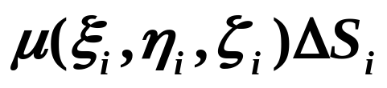

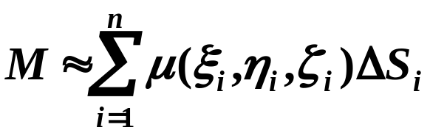
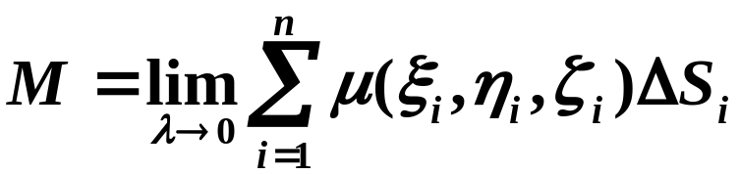
一、概念的引入
曲面状物体的质量
光滑的,
它的面密度
为连续函数
求它的质量.
解
将Σ分割为许多极其微小的小曲面,
以 表示,
取
则
的质量近似为:
求和
取极限

Slide 4









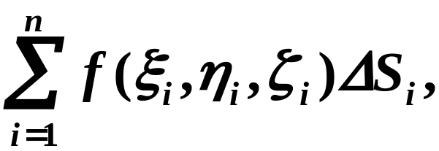


二、对面积的曲面积分的定义
1. 定义
设曲面Σ是光滑的,
函数 f(x, y, z)在Σ上有界.
把Σ 任意分成n小块
任意点,
作乘积
并作和
如果当各小块曲面的直径的最大值
这和式的极限存在,
则

Slide 5
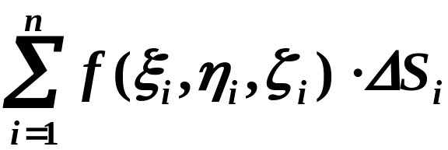


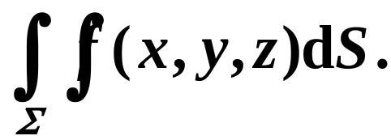
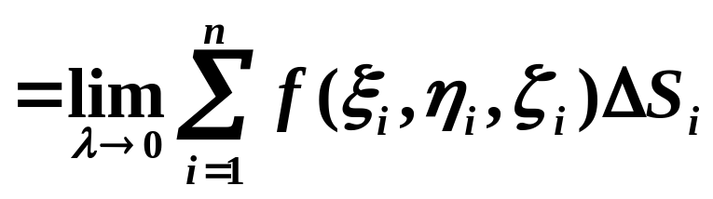
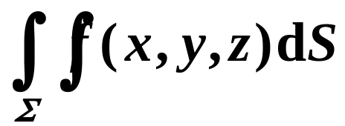

称
的极限为函数
对面积的曲面积分
或
第一类曲面积分.
记为
即
积分曲面
被积函数
曲面元素

Slide 6
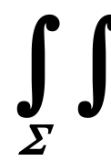
1、如曲面是
闭曲面,
则积分号写成
注
2、对面积的曲面积分特点：
被积函数为三元函数；
积分区域为空间曲面；
dS为曲面元.
练习：写出各种积分符号，并对比它们的不同.

Slide 7


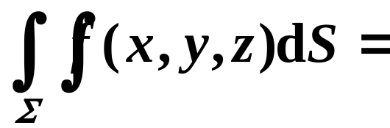
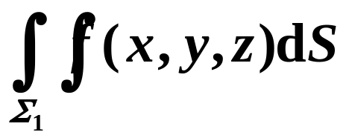
2. 存在条件
在光滑曲面Σ上
连续,
对面积
的曲面积分存在.
今后,假定
3. 对面积的曲面积分的性质
与第一类曲线积分相同，第一类曲面积分同样具有线性、对积分区域的可加性、可比性等性质，如
+
∫∫
f
(
x
,
y
,
z
)
d
S
Σ
2

Slide 8

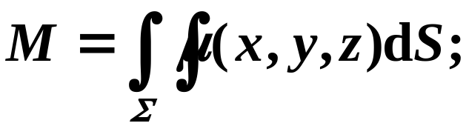
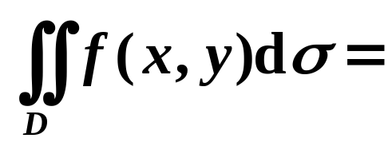
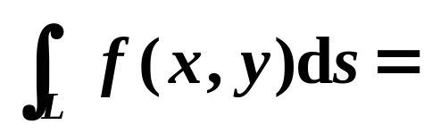
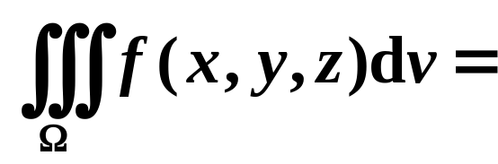
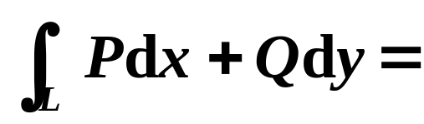
4. 对面积的曲面积分的物理意义
面密度为连续函数
的质量M为:
对比记忆：重积分和曲线积分的物理意义？

Slide 9



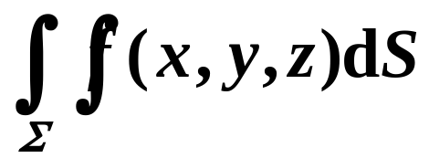
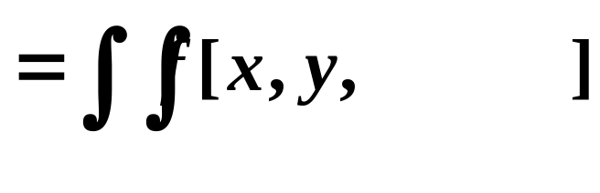

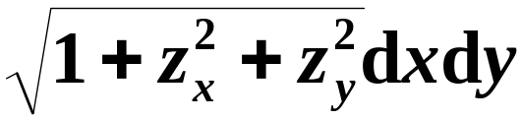

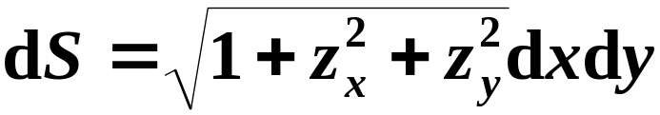
三、对面积的曲面积分的计算法
按照曲面的不同情况分为以下三种：
(1)
曲面∑在xoy平面上的投影为D_{xy},
则
证明参阅教材！

Slide 10
(1)
计算对面积的曲面积分只要转化为二重积分即可.
转化为二重积分需要做三点变换：
(1) 确定积分区域(将曲面投影在某坐标面上—xoy)；
(2) 代换(用曲面的方程代换被积函数中的z);
(3) 乘以面积元素(曲面元dS换为面积表达式).

Slide 11
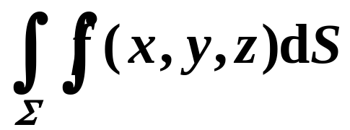
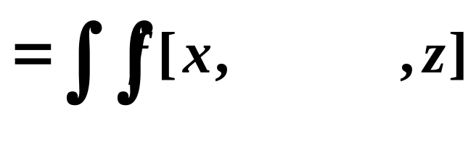
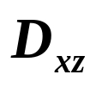



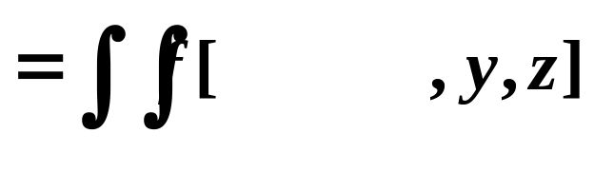
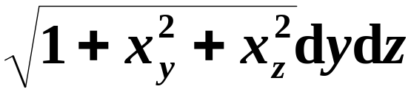

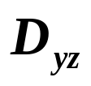
(2)
若曲面
Σ
:
y
=
y
(
x
,
z
)
则
y
(
x
,
z
)
1
+
y
2
+
y
2
d
x
d
z
x
z
(3)
则
计算一类面积分时，首先根据曲面的方程确定合适的投影坐标面（不能重合），再化为二重积分.
不必死记公式，一类面积分计算和两种线积分计算一样，只需“三变换”即可！

Slide 12
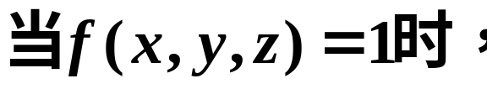
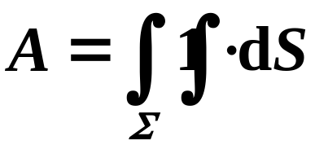
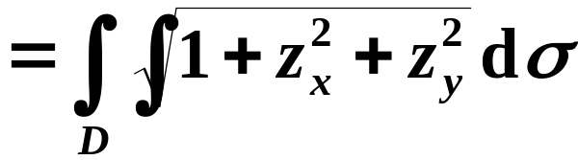
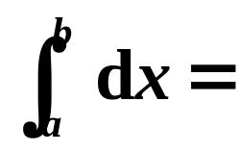
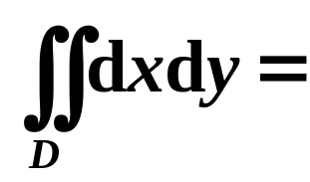
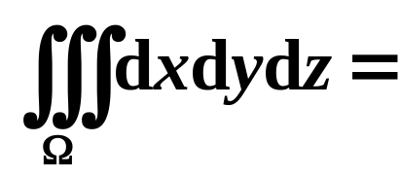
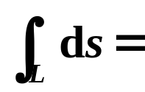
注：
对面积的曲面积分的几何意义
曲面Σ：z = z( x, y)的面积:
对比记忆：当被积函数为1时，各类积分的几何意义
区间长度.
平面区域的面积.
空间区域的体积.
L的长度.

Slide 13
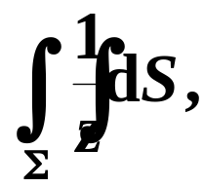
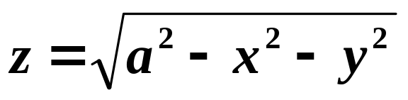

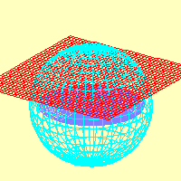




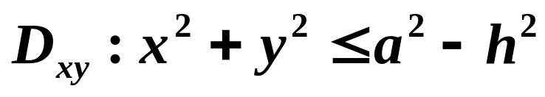
第一类曲面积分从符号上很容易与二重积分搞混☹，所以一定要区分清楚！
例 计算
其中Σ为曲面
Σ
被平面 截出的顶部
解
曲面Σ的方程
Σ在xOy面上的投影域
如何计算？

Slide 14
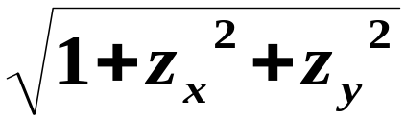
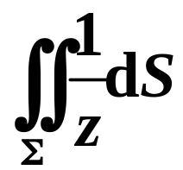
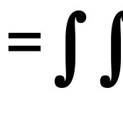
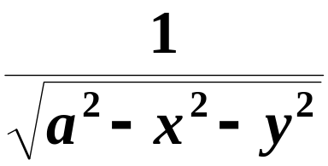

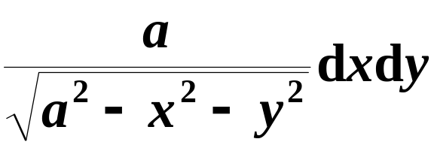
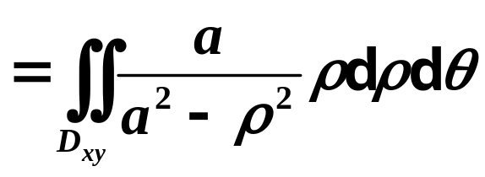
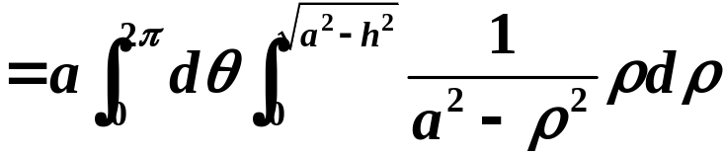
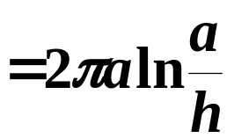
a
又因为
=
a
2
−
x
2
−
y
2
Σ
所以
利用极坐标
确定积分限

Slide 15
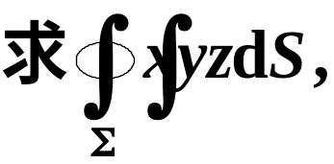
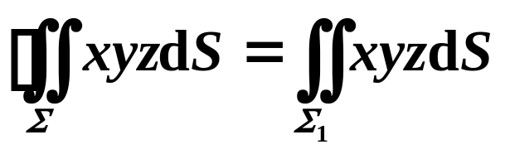

例
其中∑由x=0,y=0,z=0以及
z
x+y+z=1所围成的四面体的表面.
o
解
如下表示四面体的四个表面:
y
x
∑₁: x=0,
∑₂: y=0, ∑₃: z=0,∑₄: x+y+z=1
于是

Slide 16




0
z
∑₁: x=0, ∑₂: y=0, ∑₃: z=0, ∑₄: x+y+z=1
先看
∑₁: x=0,
o
y
问题：(1) ∑₁应该投影在哪个坐标面上？
(2) 怎么代换？
(3) 积分的结果为多少？
x
应该投影在哪个坐标面上？
结果分别是多少？

Slide 17






所以
∑₄: x+y+z=1
z
o
y
x
投影在哪个坐标面上？
确定积分限
面积元素是什么？

Slide 18









练习
解
积分曲面
Σ在xOy面上的投影域

Slide 19








积分曲面

Slide 20









练习
计算曲面积分
的值.
其中Σ是球面
解
Σ的方程
不是单值的.
Σ
记上半球面为
方程是:
下半球面为
方程是:
投影域

Slide 21




对上半球
Σ
得
投影域

Slide 22


对下半球
投影域

Slide 23






所以
极坐标
投影域

Slide 24



练习
计算曲面积分
的值.
其中Σ是球面
思考：本题能否投影在yoz平面上计算？
解
将Σ分为里外两个半球面
Σ
方程分别是:
投影在yoz平面上，为相同的D_{yz}:

Slide 25



练习
计算曲面积分
的值.
其中Σ是球面
Σ
投影在yoz平面上，为相同的D_{yz}:
分别计算
两者显然相等！
启示：能不能利用对称性简化计算？

Slide 26






补充
设分片光滑的
曲面Σ关于yOz面对称,
则
x的奇函数
x的偶函数
其中
曲面Σ关于其他坐标面对称,也有类似结论.

Slide 27

练习
计算
其中Σ为球面
之位于平面
上方的部分.
Σ
解
曲面Σ的方程
Σ在xOy面上的投影域

Slide 28





因曲面Σ
关于yOz面及xOz面对称;
x²y是y的奇函数.
x³是x的奇函数，
于是
Σ
a
=
d
x
d
y
a
2
−
x
2
−
y
2

Slide 29
作 业： (1) 练习册 本节 1-4 ☹
课下练习： (1) 教材 本节 1-7☹

